Slide 1
Esto es solo un template para el pitch de vuestro proyecto. Tomar en cuenta sólo los puntos, no el formato.
El “ElevatorPicth”, es un termino que describe la capacidad que todo innovador/emprendedor debería fomentar para que, en lo que dura un trayecto de ascensor (<1min), consiga convencer a su jefe/inversor/socio/col·laborador sobre la oportunidad que supone apostar por su idea/visión/proyecto/modelodenegocio
Así pues,el Pitch debe ser directo, claro y conciso a la vez que creativo y original.
El PowerPoint, por tanto, sólo debe apoyar este propósito con imágenes y cifras.
El objectivo debe ser crear impacto, convencer, disipar dudas, maximitzar la retentiva del mensaje y la llamada a la acción posterior.
Se hará entrega de la presentación en formato PDF

Slide 2
NOMBRE DEL PROYECTO
integrante1
PRESENTACIÓN DEL PROYECTO
integrante2
integrante3
integrante4

Slide 3
Ilustración del Problema

Slide 4
Propuesta de valor / Solución
No olvidéis mencionar el beneficio para el cliente. Ejemplo: €4000 de ahorro al año, etc.

Slide 5
Características únicas del producto/servicio
Describe aquello que te hace ÚNICO
(Estrategia Océano Azul)

Slide 6
Modelo de negocio
Explicar claramente pero de forma concisa.
Mirar cómo se explica cada modelo de negocio en el vídeo del Tema 3.6 Modelos de negocio innovadores.

Slide 7
“Go to market”
Mencionar el o los segmentos de clientes y de qué manera nos relacionaremos con ellos.

Slide 8
Competencia
Mencionar las empresas de la competencia y su market share (% del mercado que cubren).

Slide 9
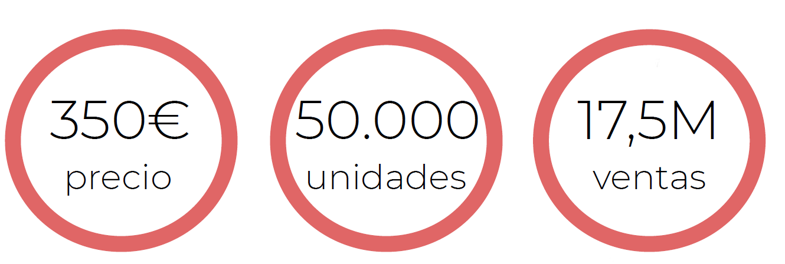
Análisis competitivo
Mencionar el % del mercado que pretendéis alcanzar.
Puedes indicar KPIs que te ayuden a ser muy breve. Ejemplo:
en un año...

Slide 10
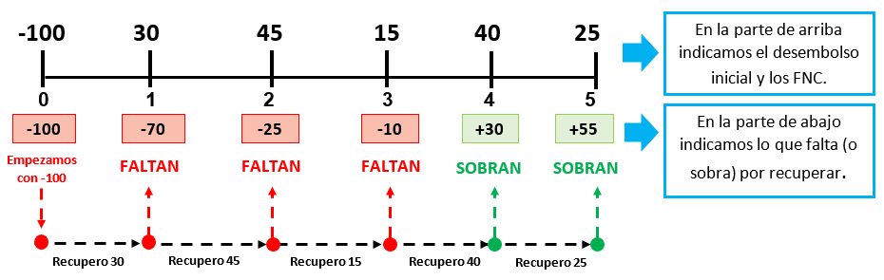
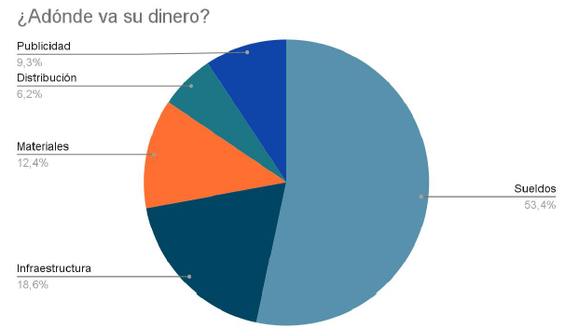
Financiación (Mostrar el Payback)
https://economiadesdecasa.com/payback-o-plazo-de-recuperacion/

